Slide 1
SIGEC – SISTEMA INTEGRADO DE GESTÃO DE EVENTOS E CURSO

Slide 2
SIGEC
Proex
As organizações públicas constantemente necessitam promover reformas administrativas com o objetivo de otimizar os serviços para atender com eficiência as demandas da sociedade. O grande desafio é administrar os recursos de TI – Tecnologia de Informação, adaptando custo baixo com altos benefícios.

Slide 3
SISTEMA DE GESTÃO
Por que?
Demanda em ascensão dos serviços prestados pela Pró-reitoria de Extensão da UEL (PROEX);
Custos crescentes;
Recursos humanos limitados.

Slide 4
DESAFIO
Sistema
Aumentar a eficiência e a qualidade dos serviços prestados, atender melhor a comunidade universitária, com maior agilidade e a um custo menor.
Desencadeou-se uma ação conjunta com a Assessoria de Tecnologia da Informação da Universidade com o objetivo de desenvolver um Sistema de Gestão para Eventos e Cursos que pudesse permitir o registro de propostas de cursos e eventos desde a inscrição até a emissão de certificados aos participantes.

Slide 5
SIGEC
Solução
Cadastro da proposta. Esta etapa inicia-se pelo coordenador do evento ou curso através do Portal do Servidor na página da UEL www.uel.br onde serão informados os dados gerais do evento e curso tais como público, data, se há interveniente, local, período de inscrição e forma de pagamento;
Aprovação na PROEX. Esta etapa é conferida pelos dirigentes da Pró-reitoria que confere a proposta e aprova no sistema;
Disponibilização para aprovação nas unidades competentes, departamentos, Centros e Órgãos. Nesta fase o Sistema encaminha automaticamente mensagem de alerta, utilizando banco de dados da Pró-Reitoria de Recursos Humanos, que fornece cargo e endereço eletrônico dos responsáveis pela proposta;

Slide 6
SIGEC
Solução
Estruturação do formato do Evento ou Curso. O coordenador deve preencher com dados da programação como, apresentação de trabalho, minicurso, palestra, oficina entre outros, para fins de certificação como também a Planilha Orçamentária. Nesta fase, está envolvida a diretoria de finanças da Pró-Reitoria de Administração e Finanças;
Apoio logístico. No próprio sistema o coordenador indica sua demanda tais como passagens, diárias, hospedagens, materiais de consumo, transporte, alimentação entre outros itens discriminados;
Divulgação. Neste item devem-se discriminar quais formas de divulgação e necessidade de apoio para tal. Sendo esta etapa viabilizada pela PROEX;
Recebimento de taxas. A partir das decisões anteriores o sistema é capaz de gerar boletos para cobrança.

Slide 7
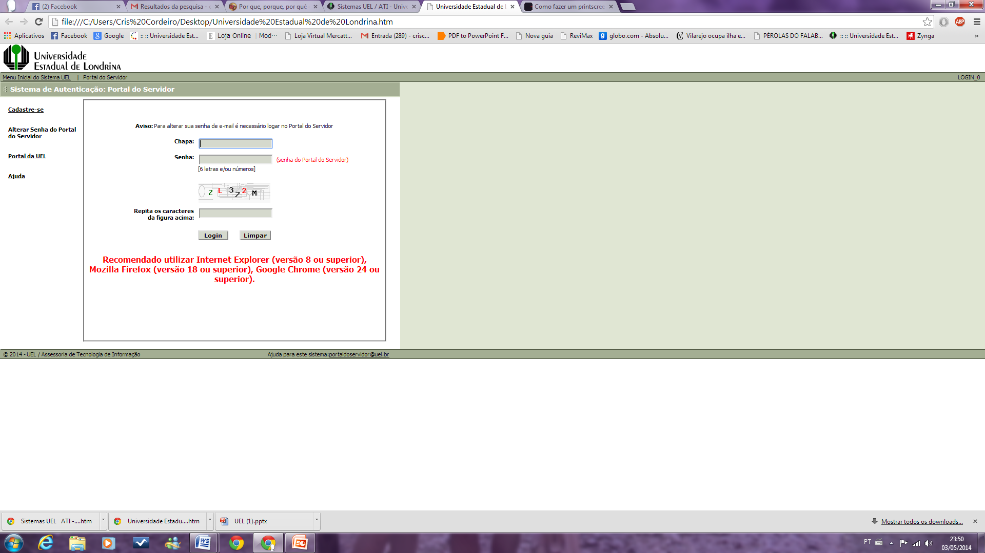
SIGEC
O Sistema

Slide 8
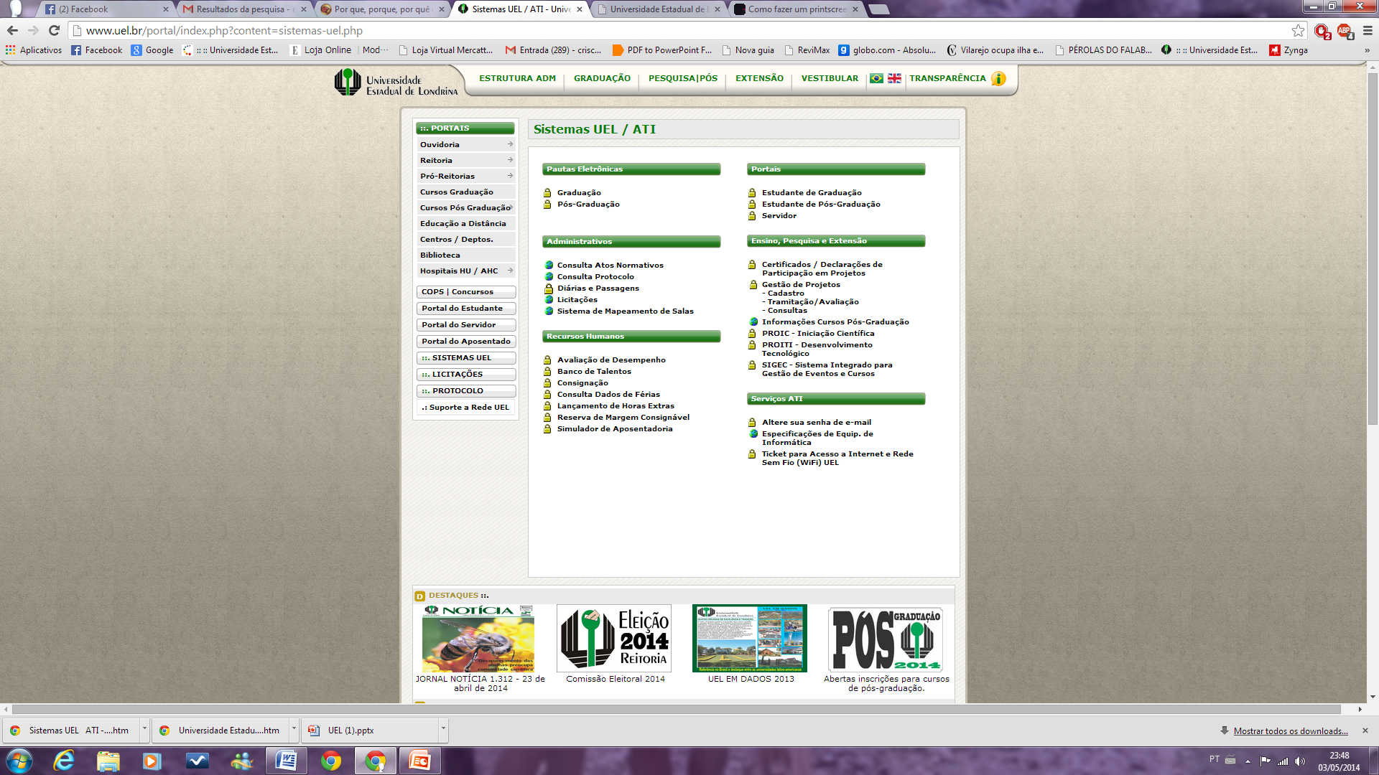
SIGEC
O Sistema

Slide 9
SIGEC
O Sistema
Vamos navegar?

Slide 10
SIGEC
Principais Benefícios
Atualmente, o sistema vem sendo utilizado por todos os proponentes de eventos e cursos, já que não são mais aceitas propostas impressas.
Observou-se diminuição no tempo de tramitação nas unidades, facilitado pela emissão de mensagens de alerta de propostas a serem aprovadas pelos responsáveis em cada instância.
Com a tramitação online, os gastos com impressão e a demanda pelos serviços do Protocolo do Sistema de Arquivos da Instituição (SAUEL) foram reduzidos.
Entretanto, ainda há necessidade de mudança cultural, pois muitos coordenadores são resistentes ao sistema.

Slide 11
SIGEC
Próximos Passos
A UEL tem como determinação investir sempre em projetos que democratizem a informação, facilitem o trabalho da comunidade universitária e que suportem as funções de administração dos serviços.
Possivelmente e para garantir eficácia e eficiência em seu desempenho serão necessárias ações corretivas e adequações para aperfeiçoar o funcionamento do Sistema conforme as demandas aconteçam. Mas vale lembrar que sistemas não são definitivos nem estáticos; pelo contrário: são dinâmicos e não cessam.

Slide 12
OBRIGADA

